Slide 1
Ingeniería de Software
Licenciatura en Análisis de
Sistemas

Slide 2
GESTIÓN DE LOS RIESGOS DEL PROYECTO.
Procesos de la gestión de riesgos
Para el PMI existen 6 procesos que son claves que ayudan a realizar la gestión de riesgos de un proyecto.

Slide 3
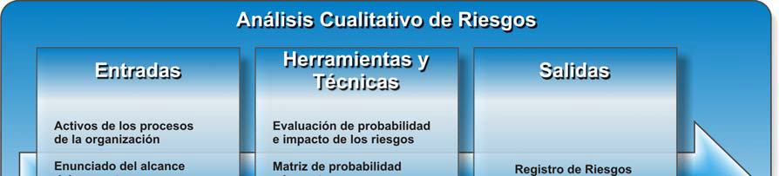
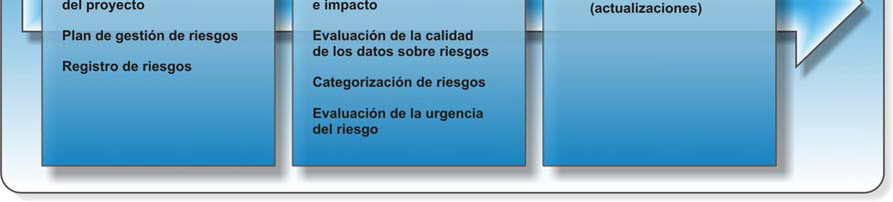
GESTIÓN DE LOS RIESGOS DEL PROYECTO.
Análisis cualitativo de Riesgos

Slide 4
GESTIÓN DE LOS RIESGOS DEL PROYECTO.
Análisis cualitativo de Riesgos
El análisis cualitativo de riesgos consiste en asignarle a cada riesgo identificado una probabilidad de ocurrencia y un impacto. La probabilidad de ocurrencia se puede medir, por ejemplo, en Muy alta, Alta, Media, Baja y Muy baja.
Luego, lo que se hace es asignarles un valor a la probabilidad y a los impactos de manera de poder realizar un análisis completo.
Notes:
El análisis cualitativo de riesgos consiste en asignarle a cada riesgo identificado una probabilidad de ocurrencia y un impacto. La probabilidad de ocurrencia se puede medir, por ejemplo, en Muy alta, Alta, Media, Baja y Muy baja. Algunos autores hacen referencia únicamente a probabilidades de ocurrencia divididas en tres partes, como ser Alta, Media y Baja. Lo mismo ocurre cuando hablamos del impacto: el mismo se puede medir con los mismos criterios anteriormente hablados.
Luego, lo que se hace es asignarles un valor a la probabilidad y a los impactos de manera de poder realizar un análisis completo.
Si bien en el análisis cualitativo no estamos realizando un análisis de cantidades sino de calidad, no deja de ser importante, y en muchas empresas es el análisis que se realiza a diario para los proyectos vigentes.

Slide 5
GESTIÓN DE LOS RIESGOS DEL PROYECTO.
Análisis cualitativo de Riesgos
Las tareas más importantes a desarrollar en el proceso de cuantificación de riesgos son las siguientes:
Cuantificar y calificar cada riesgo.
Identificar peores, mejores y más probables.
Aplicar sistemas de cuantificación y calificación.
Asignar tareas de análisis a los miembros del team.
Notes:
El Análisis Cualitativo de Riesgos evalúa la prioridad de los riesgos identificados usando la probabilidad de ocurrencia, el impacto correspondiente sobre los objetivos del proyecto si los riesgos efectivamente ocurren, así como otros factores como el plazo y la tolerancia al riesgo de las restricciones del proyecto como coste, cronograma, alcance y calidad.

Slide 6
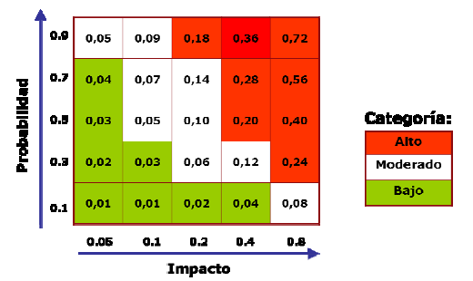
GESTIÓN DE LOS RIESGOS DEL PROYECTO.
Análisis de Impacto - Matriz de probabilidad e impacto
Notes:
Los riesgos pueden ser priorizados para un análisis cuantitativo posterior y para las respuestas posteriores, basándose en su calificación. Las calificaciones son asignadas a los riesgos basándose en la probabilidad y el impacto evaluados. La evaluación de la importancia de cada riesgo y, por consiguiente, de su prioridad, generalmente se realiza usando una tabla de búsqueda o una matriz de probabilidad e impacto. Dicha matriz
especifica combinaciones de probabilidad e impacto que llevan a la calificación de los riesgos como de prioridad baja, moderada o alta. Pueden usarse términos descriptivos o valores numéricos, dependiendo de la preferencia de la organización. La organización debe determinar qué combinaciones de probabilidad e impacto resultan
en una clasificación de riesgo alto (“estado rojo”), moderado (“estado amarillo”) o bajo (“estado verde”). En una matriz en blanco y negro, estos estados pueden representarse con diferentes escalas de grises. Específicamente, en la Figura el área verde (con los números más altos) representa un riesgo alto; el área blanca (con los números más
bajos) representa un riesgo bajo; y el área azul gris (con los números intermedios) representa un riesgo moderado. Normalmente, estas reglas para calificar los riesgos son especificadas por la organización de antemano, antes de comenzar el proyecto, y se incluyen en los activos de los procesos de la organización. Las reglas para calificar los
riesgos pueden adaptarse al proyecto específico en el proceso Planificación de la Gestión de Riesgos.

Slide 7
GESTIÓN DE LOS RIESGOS DEL PROYECTO.
Los riesgos se priorizan según sus posibles implicaciones para lograr los objetivos del proyecto.
El método típico para priorizar los riesgos es utilizar una tabla de búsqueda o una Matriz de Probabilidad e Impacto.
La organización suele establecer las combinaciones específicas de probabilidad e impacto que llevan a que un riesgo sea calificado como de importancia “alta”, “moderada” o “baja.
Notes:
Los riesgos se priorizan según sus posibles implicaciones para lograr los objetivos del
proyecto. El método típico para priorizar los riesgos es utilizar una tabla de búsqueda o
una Matriz de Probabilidad e Impacto. La organización suele establecer las
combinaciones específicas de probabilidad e impacto que llevan a que un riesgo sea
calificado como de importancia “alta”, “moderada” o “baja”, con la correspondiente
importancia para planificar respuestas al riesgo. Se las revisa y se las puede adaptar para
el proyecto específico durante el proceso Planificación de la Gestión de Riesgos.
La escala de impacto refleja la importancia del impacto, ya sea negativo por las
amenazas que implica o positivo por las oportunidades que genera, sobre cada objetivo
del proyecto si se produce un riesgo. Las escalas de impacto son específicas del objetivo
que puede verse impactado, el tipo y tamaño del proyecto, las estrategias y el estado
financiero de la organización, y la sensibilidad de la organización a impactos específicos.
Las escalas relativas de impacto son simplemente descriptores ordenados por rango
tales como “muy bajo”, “bajo”, “moderado”, “alto” y “muy alto”, que reflejan impactos cada
vez más extremos según lo definido por la organización. Como alternativa, las escalas
numéricas asignan valores a dichos impactos. Estos valores pueden ser lineales (por
ejemplo, 0,1; 0,3; 0,5; 0,7; 0,9) o no lineales (por ejemplo, 0,05; 0,1; 0,2; 0,4; 0,8). Las
escalas no lineales pueden representar el deseo de la organización de evitar las
amenazas de alto impacto o de explotar las oportunidades de alto impacto, incluso si
tienen una probabilidad relativamente baja. Al usar escalas no lineales, es importante
comprender lo que significan los números y la relación entre ellos, cómo se obtuvieron y
el efecto que pueden tener sobre los diferentes objetivos del proyecto.
Tema

Slide 8
GESTIÓN DE LOS RIESGOS DEL PROYECTO.
La escala de impacto refleja la importancia del impacto, ya sea negativo por las amenazas que implica o positivo por las oportunidades que genera, sobre cada objetivo del proyecto si se produce un riesgo. Las escalas de impacto son específicas del objetivo que puede verse impactado, el tipo y tamaño del proyecto, las estrategias y el estado financiero de la organización, y la sensibilidad de la organización a impactos específicos.
Notes:
Los riesgos se priorizan según sus posibles implicaciones para lograr los objetivos del
proyecto. El método típico para priorizar los riesgos es utilizar una tabla de búsqueda o
una Matriz de Probabilidad e Impacto. La organización suele establecer las
combinaciones específicas de probabilidad e impacto que llevan a que un riesgo sea
calificado como de importancia “alta”, “moderada” o “baja”, con la correspondiente
importancia para planificar respuestas al riesgo. Se las revisa y se las puede adaptar para
el proyecto específico durante el proceso Planificación de la Gestión de Riesgos.
La escala de impacto refleja la importancia del impacto, ya sea negativo por las
amenazas que implica o positivo por las oportunidades que genera, sobre cada objetivo
del proyecto si se produce un riesgo. Las escalas de impacto son específicas del objetivo
que puede verse impactado, el tipo y tamaño del proyecto, las estrategias y el estado
financiero de la organización, y la sensibilidad de la organización a impactos específicos.
Las escalas relativas de impacto son simplemente descriptores ordenados por rango
tales como “muy bajo”, “bajo”, “moderado”, “alto” y “muy alto”, que reflejan impactos cada
vez más extremos según lo definido por la organización. Como alternativa, las escalas
numéricas asignan valores a dichos impactos. Estos valores pueden ser lineales (por
ejemplo, 0,1; 0,3; 0,5; 0,7; 0,9) o no lineales (por ejemplo, 0,05; 0,1; 0,2; 0,4; 0,8). Las
escalas no lineales pueden representar el deseo de la organización de evitar las
amenazas de alto impacto o de explotar las oportunidades de alto impacto, incluso si
tienen una probabilidad relativamente baja. Al usar escalas no lineales, es importante
comprender lo que significan los números y la relación entre ellos, cómo se obtuvieron y
el efecto que pueden tener sobre los diferentes objetivos del proyecto.
Tema

Slide 9
GESTIÓN DE LOS RIESGOS DEL PROYECTO.
Las escalas relativas de impacto son simplemente descriptores ordenados.
Como alternativa, las escalas numéricas asignan valores a dichos impactos. Estos valores pueden ser lineales (por ejemplo, 0,1; 0,3; 0,5; 0,7; 0,9) o no lineales (por ejemplo, 0,05; 0,1; 0,2; 0,4; 0,8).
Al usar escalas no lineales, es importante comprender lo que significan los números y la relación entre ellos, cómo se obtuvieron y el efecto que pueden tener sobre los diferentes objetivos del proyecto.
Notes:
Los riesgos se priorizan según sus posibles implicaciones para lograr los objetivos del
proyecto. El método típico para priorizar los riesgos es utilizar una tabla de búsqueda o
una Matriz de Probabilidad e Impacto. La organización suele establecer las
combinaciones específicas de probabilidad e impacto que llevan a que un riesgo sea
calificado como de importancia “alta”, “moderada” o “baja”, con la correspondiente
importancia para planificar respuestas al riesgo. Se las revisa y se las puede adaptar para
el proyecto específico durante el proceso Planificación de la Gestión de Riesgos.
La escala de impacto refleja la importancia del impacto, ya sea negativo por las
amenazas que implica o positivo por las oportunidades que genera, sobre cada objetivo
del proyecto si se produce un riesgo. Las escalas de impacto son específicas del objetivo
que puede verse impactado, el tipo y tamaño del proyecto, las estrategias y el estado
financiero de la organización, y la sensibilidad de la organización a impactos específicos.
Las escalas relativas de impacto son simplemente descriptores ordenados por rango
tales como “muy bajo”, “bajo”, “moderado”, “alto” y “muy alto”, que reflejan impactos cada
vez más extremos según lo definido por la organización. Como alternativa, las escalas
numéricas asignan valores a dichos impactos. Estos valores pueden ser lineales (por
ejemplo, 0,1; 0,3; 0,5; 0,7; 0,9) o no lineales (por ejemplo, 0,05; 0,1; 0,2; 0,4; 0,8). Las
escalas no lineales pueden representar el deseo de la organización de evitar las
amenazas de alto impacto o de explotar las oportunidades de alto impacto, incluso si
tienen una probabilidad relativamente baja. Al usar escalas no lineales, es importante
comprender lo que significan los números y la relación entre ellos, cómo se obtuvieron y
el efecto que pueden tener sobre los diferentes objetivos del proyecto.
Tema

Slide 10
GESTIÓN DE LOS RIESGOS DEL PROYECTO.
Procesos de la gestión de riesgos
Para el PMI existen 6 procesos que son claves que ayudan a realizar la gestión de riesgos de un proyecto.

Slide 11
GESTIÓN DE LOS RIESGOS DEL PROYECTO.
Análisis cuantitativo de Riesgos
El análisis cuantitativo a diferencia del análisis cualitativo utiliza números para analizar el efecto de los riesgos. Para lograr dicho objetivo utiliza análisis mediante árbol de decisiones o la técnica de Monte Carlo, herramientas que le posibilitan:
  Cuantificar los posibles resultados del proyecto y sus probabilidades.
  Evaluar la probabilidad de lograr los objetivos específicos del proyecto.

Slide 12
GESTIÓN DE LOS RIESGOS DEL PROYECTO.
Análisis cuantitativo de Riesgos (cont.)
  Identificar los riesgos que requieren una mayor atención mediante la cuantificación de su contribución relativa al riesgo general del proyecto.
Identificar objetivos de coste, cronograma o alcance realistas y viables, dados los riesgos del proyecto.
Determinar la mejor decisión de dirección de proyectos cuando algunas condiciones o resultados son inciertos.

Slide 13
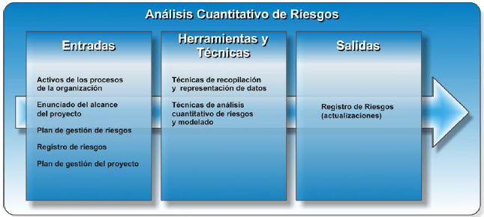
GESTIÓN DE LOS RIESGOS DEL PROYECTO.
Análisis cuantitativo de Riesgos

Slide 14
GESTIÓN DE LOS RIESGOS DEL PROYECTO.
Análisis cuantitativo de Riesgos
La idea principal consiste en realizar un análisis numérico de la probabilidad y el impacto de los riesgos más altos del proyecto, esto serviría para:
Determinar qué riesgos necesitan una respuesta;
Determinar la exposición total del proyecto;
Cuantificar la probabilidad de que se alcancen los objetivos del proyecto;
Conocer las reservas necesarias en tiempo y costos;
Identificar que riesgos requieren mayor atención.
Notes:
El Análisis Cuantitativo de Riesgos generalmente sigue al proceso Análisis Cualitativo de Riesgos, si bien algunos directores de riesgos experimentados a veces lo realizan directamente después de la Identificación de Riesgos. En algunos casos, es posible que no sea necesario el Análisis Cuantitativo de Riesgos para desarrollar respuestas efectivas a los riesgos. La disponibilidad de tiempo y presupuesto, y la necesidad de enunciados cualitativos o cuantitativos acerca de los riesgos y sus impactos, determinarán qué métodos usar en cualquier proyecto en particular. El Análisis Cuantitativo de Riesgos debe repetirse después de la Planificación de la Respuesta a los Riesgos, también como parte del Seguimiento y Control de Riesgos, para determinar si el riesgo general del
proyecto ha sido reducido satisfactoriamente.
El análisis cuantitativo muchas veces no es llevado a cabo en los proyectos dado que insume mucho tiempo y dinero por lo que deberá analizarse si realmente vale el esfuerzo llevarlo a cabo
En este proceso se deberá determinar qué distribución de probabilidad deberá utilizarse, y realizar un análisis de sensibilidad para determinar qué riesgos tienen el mayor impacto en el proyecto.
Un evento de un riesgo es un resultado que no se conoce a priori. Para que el evento sea entendible deben determinarse los resultados posibles de manera que sean excluyentes y exhaustivos.

Slide 15
GESTIÓN DE LOS RIESGOS DEL PROYECTO.
Análisis cuantitativo de Riesgos - Herramientas
El Valor Esperado
Es una herramienta de cuantificación de riesgos, producto de dos
valores:
La probabilidad del suceso con riesgo.
El valor monetario o impacto monetario del suceso con riesgo.

Slide 16
GESTIÓN DE LOS RIESGOS DEL PROYECTO.
Análisis cuantitativo de Riesgos - Herramientas
El Valor Esperado
El Valor Esperado (VE) es el promedio ponderado con las probabilidades de ocurrencia de un evento aleatorio. Si a los resultados del evento pueden asignárseles valores monetarios, se tiene el Valor Monetario Esperado (VME), que es la suma de las probabilidades de ocurrencia de los distintos resultados posibles por el valor monetario de cada uno de ellos.
Notes:
El Valor Esperado (VE) es el promedio ponderado con las probabilidades de ocurrencia
de un evento aleatorio. Si a los resultados del evento pueden asignárseles valores monetarios, se tiene el Valor Monetario Esperado (VME), que es la suma de las probabilidades de ocurrencia de los distintos resultados posibles por el valor monetario de cada uno de ellos.
Se suele utilizar para estimar los valores monetarios del suceso con riesgo a analizar el método de Valor Actual Neto (NPV o VAN según su traducción) que es una técnica que nos permite re-expresar valores monetarios a una fecha determinada, ayudándonos en la comparación de valores equivalentes y evitando errores de análisis en los montos en juego de los proyectos, ya sea por egresos por costos y gastos o por ingresos por la venta de los productos o servicios involucrados en el proyecto bajo análisis.

Slide 17
GESTIÓN DE LOS RIESGOS DEL PROYECTO.
Análisis cuantitativo de Riesgos - Herramientas
El Valor Esperado
Para aplicarla, se deben realizar los siguientes pasos:
Tomar ingresos y egresos de una cuenta.
Tomar la tasa de interés del mercado y aplicar en la siguiente formula:
VAN = Valor / (1+i) * t
Donde…
  Valor: es el monto de ingresos y egresos.
  i: es la tasa de interés.
  t: es el número de períodos.

Slide 18
GESTIÓN DE LOS RIESGOS DEL PROYECTO.
Análisis cuantitativo de Riesgos - Herramientas
Los árboles de decisión
Es una técnica que nos permite determinar el riesgo total asociado de una serie de riesgos para que en base a un análisis de probabilidades, tomar acciones que determinen el mejor camino a seguir.
En su graficación, las decisiones se representan como cajas y los resultados o eventos como círculos.
Se debe colocar la primera decisión del lado izquierdo del árbol, y representar todos los posibles escenarios a través de caminos, asignándole probabilidades a cada camino.
Luego, determinar el Valor Esperado para cada segmento.
Debemos trabajar de derecha a izquierda, sumando los valores esperados de cada camino hasta encontrar el más ventajoso.

Slide 19
GESTIÓN DE LOS RIESGOS DEL PROYECTO.
Análisis cuantitativo de Riesgos - Herramientas
Los árboles de decisión
Los Árboles de Decisión se grafican utilizando tres tipos de nodos:
Nodos de Decisión: son variables que están bajo control de quien toma la decisión (representados con cuadrados),
Nodos de Eventos Aleatorios: son variables que no están bajo control de quien toma la decisión (representados con círculos)
Nodos Terminales: en ellos se indican los resultados de la rama.

Slide 20
GESTIÓN DE LOS RIESGOS DEL PROYECTO.
Análisis cuantitativo de Riesgos - Herramientas
Los árboles de decisión
Una vez construido el árbol de decisión la idea consiste en calcular el valor económico de cada una de las ramas, este cálculo se realiza hacia delante. Y luego se hace para atrás
calculando el valor monetario esperado de cada una de las ramas.
En árboles complejos se deberá tener en cuenta que los nodos, tanto los de decisión como los de eventos; pueden tener cualquier cantidad de ramas emergiendo de ellos, pero todas las ramas deben ser iguales a 1.

Slide 21
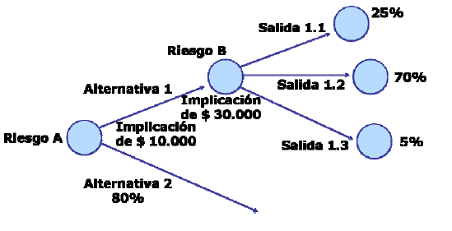
GESTIÓN DE LOS RIESGOS DEL PROYECTO.
Análisis cuantitativo de Riesgos - Herramientas
Los árboles de decisión
Notes:
Aplicación en un árbol de decisión:
El siguiente árbol de decisión muestra dos riesgos: Riesgo A tiene dos alternativas. La primera con un 20% de probabilidad de ocurrencia y la segunda con un 80%. El valor monetario del Riesgo A es de $10,000. Si ocurre el evento A, un segundo riesgo B se introduce y se abren tres alternativas:
1.1, con un 25% de probabilidad.
1.2, con un 70% de probabilidad.
1.3, con un 5% de probabilidad.
El valor monetario del Riesgo B es de $30,000. Utilizando el árbol de decisión, podrá visualizar el riesgo financiero de las distintas alternativas:
1.1, $9,500 = ($10,000 * .2) + ($30,000 * .25)
1.2 $23,000 = ($10,000 * .2) + ($30,000 * .70)
1.3 $3,500 = ($10,000 * .2) + ($30,000 * .05)
2 $8,000 = ($10,000 * .8)

Slide 22
GESTIÓN DE LOS RIESGOS DEL PROYECTO.
Análisis cuantitativo de Riesgos - Herramientas
Los árboles de decisión
Riesgo financiero de las distintas alternativas:
1.1 ($10,000 * .2) + ($30,000 * .25) = $9,500
1.2 ($10,000 * .2) + ($30,000 * .70) = $23,000
1.3 ($10,000 * .2) + ($30,000 * .05) = $3,500
2 ($10,000 * .8) = $8,000
El árbol de decisión nos permite obtener, en base a la toma de una decisión, las acciones a desarrollar que luego (con la ayuda de cálculos de probabilidades) nos marcan un camino a seguir.

Slide 23
GESTIÓN DE LOS RIESGOS DEL PROYECTO.
Análisis cuantitativo de Riesgos - Herramientas
Técnica de Monte Carlo
Respecto a la técnica de Monte Carlo, es necesario saber que:
Evalúa el riesgo total del proyecto.
Provee la probabilidad de completar el proyecto un día específico o con un monto determinado.
Muestra la probabilidad de que cualquier actividad pertenezca al camino crítico.
Generalmente se realiza la simulación con una computadora dado que no es sencilla de realizar.

Slide 24
GESTIÓN DE LOS RIESGOS DEL PROYECTO.
Análisis cuantitativo de Riesgos - Herramientas
Técnica de Monte Carlo
Es importante destacar que a diferencia de la técnica de Monte Carlo los árboles de decisión son usados para riesgos individuales y no para evaluar los riesgos de todo el proyecto en su conjunto. Los árboles de decisión se usan para tratar de disminuir la incertidumbre respecto a la decisión a tomar sobre un riesgo en particular.
Los árboles de decisión tienen en cuenta posibles eventos futuros para tomar una decisión ahora, calcula el valor comentario esperado, es un modelo de situaciones reales.

Slide 25
GESTIÓN DE LOS RIESGOS DEL PROYECTO.
Procesos de la gestión de riesgos
Para el PMI existen 6 procesos que son claves que ayudan a realizar la gestión de riesgos de un proyecto.

Slide 26
GESTIÓN DE LOS RIESGOS DEL PROYECTO.
Planificación de la respuesta a los Riesgos
En este proceso de termina de definir cómo se va a disminuir las amenazas o eliminarlas totalmente o bien como aumentar la probabilidad de los riesgos positivos.

Slide 27
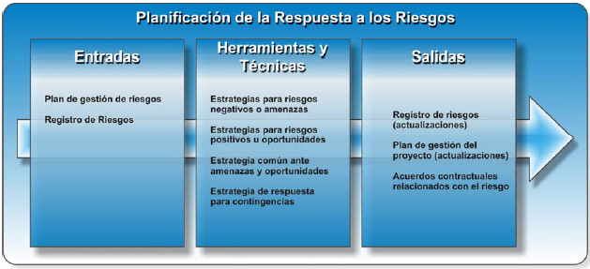
GESTIÓN DE LOS RIESGOS DEL PROYECTO.
Planificación de la respuesta a los Riesgos

Slide 28
GESTIÓN DE LOS RIESGOS DEL PROYECTO.
Planificación de la respuesta a los Riesgos
Como planificación de la respuesta a los riesgos se entiende la acción que voy a realizar luego de haber identificado correctamente los riesgos y realizado un análisis cualitativo, cuantitativo o ambos.
Incluye la identificación y asignación de una o más personas (el “propietario de la respuesta a los riesgos”) para que asuma la responsabilidad de cada respuesta a los riesgos acordada y financiada. La Planificación de la Respuesta a los Riesgos aborda los riesgos en función de su prioridad, introduciendo recursos y actividades en el presupuesto, cronograma y plan de gestión del proyecto, según sea necesario.

Slide 29
GESTIÓN DE LOS RIESGOS DEL PROYECTO.
Planificación de la respuesta a los Riesgos
Las respuestas a los riesgos planificadas deben ser congruentes con la importancia del riesgo, tener un coste efectivo en relación al desafío, ser aplicadas a su debido tiempo, ser realistas dentro del contexto del proyecto, estar acordadas por todas las partes implicadas, y a cargo de una persona responsable. A menudo, es necesario seleccionar
la mejor respuesta a los riesgos entre varias opciones
La idea principal no es tratar de impedir todos los riesgos negativos y aumentar la probabilidad de ocurrencia de los riesgos positivos, sino realizar un análisis de qué respuesta le voy a dar a los distintos riesgos.

Slide 30
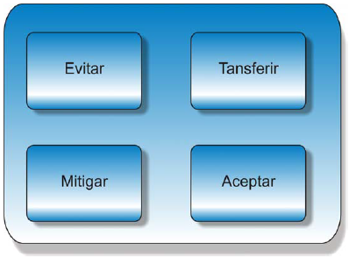
GESTIÓN DE LOS RIESGOS DEL PROYECTO.
Planificación de la respuesta a los Riesgos
Para realizar dicho proceso, primero debo analizar el tiempo de respuesta de acuerdo a los riesgos. Los tipos de respuestas posibles son:
Notes:
Evitar: Significa que es un riesgo que no debe ocurrir, generalmente son riesgos que llevarían al fracaso total mi proyecto por lo que debo evitarlos. Generalmente el evitar un riesgo no es algo sencillo, y siempre tiene un costo
asociado.
Vamos a suponer que estamos fabricando autos y los frenos tienen un falla que si se maneja a mas de 30 k/h el auto no frena, tenemos un riesgo asociado que si una persona maneja a mayor velocidad no pueda frenar y se
accidente por lo que el accidente puede costarle la vida. No es un riesgo que queramos asumir por lo que se debe evitar. Evitarlo seguramente implicará sacar todos los frenos ya colocados en los autos, comprar frenos nuevos y
ponerlos nuevamente. Pero sería una de las formas de evitar el riesgo. Cuando se evita un riesgo tiene asociado cambiar algo de lo que estaba planificado, o bien la eliminación de la causa que dispara el riesgo. Como todas estas actividades no estaban previstas originalmente deberán ser consideradas en la planificación en curso.
Transferir: Consiste en derivar las consecuencias y posibles respuestas a alguien externo al proyecto, obviamente esto tiene un costo asociado. Es probable que un riesgo se transfiera cuando sea un riesgo financiero. Los riesgos que se transfieren generalmente son los de accidentes de trabajo.
Mitigar: Mitigar un riesgo significa realizar todas las actividades necesarias para reducir, en el caso de los riesgos negativos, la probabilidad de ocurrencia o impacto, y aumentar en el caso de riesgos positivos.
Un ejemplo muy sencillo de citar sería el siguiente supongamos que queremos realizar un deposito importante en algún banco, y existe el riesgo que camino al banco nos roben los ahorros, para tratar que esto no nos ocurra posibles acciones de mitigación serían, no comentar que se va a hacer el depósito, mirar bien al salir de la casa, no llevar dinero de manera visible, etc., y así se podrían numerar cientos de precauciones que ayudarían a reducir la probabilidad de ocurrencia de mi riesgo.
Aceptar: En este caso particular, conozco que existe un riesgo, pero tomo la decisión de aceptar todo lo que puede llegar a ocurrir. Existen dos tipos de aceptación del riesgo, una es la pasiva y la otra es la activa, en la primer se que el riesgo puede llegar a ocurrir y lo acepto sin realizar ninguna actividad para evitarlo, en el segundo caso se que el riesgo puede llegar a ocurrir y trato de realizar alguna acción para que no ocurra pero en caso de ocurrir lo acepto.
Luego se deberán realizar acciones para eliminar las amenazas antes de que ocurran, y disminuir la probabilidad o el impacto de las amenazas o bien incrementar la probabilidad o impacto de las oportunidades.
Y siempre hay que recordar comunicar las estrategias y que acciones se van a llevar a cabo para los distintos riesgos.

Slide 31
GESTIÓN DE LOS RIESGOS DEL PROYECTO.
Procesos de la gestión de riesgos
Para el PMI existen 6 procesos que son claves que ayudan a realizar la gestión de riesgos de un proyecto.

Slide 32
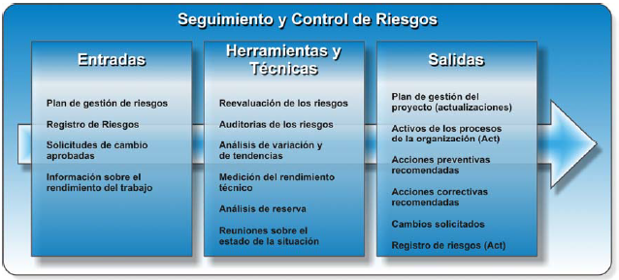
GESTIÓN DE LOS RIESGOS DEL PROYECTO.
Seguimiento y Control de Riesgos

Slide 33
GESTIÓN DE LOS RIESGOS DEL PROYECTO.
Seguimiento y Control de Riesgos
El Seguimiento y Control de Riesgos es el proceso de identificar, analizar y planificar nuevos riesgos, realizar el seguimiento de los riesgos identificados y los que se encuentran en la lista de supervisión, volver a analizar los riesgos existentes, realizar el
seguimiento de las condiciones que disparan los planes para contingencias, realizar el seguimiento de los riesgos residuales y revisar la ejecución de las respuestas a los riesgos mientras se evalúa su efectividad.

Slide 34
GESTIÓN DE LOS RIESGOS DEL PROYECTO.
Seguimiento y Control de Riesgos
El proceso Seguimiento y Control de Riesgos aplica técnicas, como el análisis de variación y de tendencias, que requieren el uso de datos de rendimiento generados durante la ejecución del proyecto. El proceso Seguimiento y Control de Riesgos, así como
los demás procesos de gestión de riesgos, es un proceso continuo que se realiza durante la vida del proyecto.

Slide 35
GESTIÓN DE LOS RIESGOS DEL PROYECTO.
Seguimiento y Control de Riesgos
Otras finalidades del proceso Seguimiento y Control de Riesgos son determinar si:
Las asunciones del proyecto aún son válidas.
El riesgo, según fue evaluado, ha cambiado de su estado anterior, a través del análisis de tendencias.
Se están siguiendo políticas y procedimientos de gestión de riesgos correctos.
Las reservas para contingencias de coste o cronograma deben modificarse para alinearlas con los riesgos del proyecto.

Slide 36
GESTIÓN DE LOS RIESGOS DEL PROYECTO.
Documentación de los resultados
La documentación de resultados del gerenciamiento de riesgos es un proceso continuo.
La documentación tiene múltiples usos. A saber:
Provee una vinculación hacia atrás del proyecto.
Provee un resumen de lecciones aprendidas.
Funciona como un mecanismo de comunicación.
La documentación debe ser actualizada, precisa y completa. Y tan simple como sea posible.
Cuando se documenta, debe usarse el sentido común. Y el proceso de documentación debe ser programado.

Slide 37
GESTIÓN DE LOS RIESGOS DEL PROYECTO.
Otros conceptos que debemos considerar en la administración de riesgos son:
La administración de los riesgos es manejar la incertidumbre.
Pasar de lo desconocido a lo conocido.
No tomar riesgos si la organización no puede asumir la pérdida.
Al comienzo del proyecto, el nivel de riesgo es alto pero el costo es bajo.
Los riesgos van bajando a medida que finaliza el proyecto.

Slide 38
GESTIÓN DE LOS RIESGOS DEL PROYECTO.
Los problemas más importantes son generados por los contratos y la firma de aceptación.
Se ven continuamente riesgos anteriores que desaparecen, pero siempre hay nuevos riesgos a evaluar.
Hay riesgos que antes eran pequeños pero que cambian y se convierten en grandes riesgos.
La gente que hace la tarea es la que puede medir mejor el riesgo.
Los riesgos se miden por evento, probabilidad y su impacto.

